Slide 1


Складання та виконання алгоритмів із розгалуженням Практична робота 6
За навчальною програмою 2017 року
Урок 24

Slide 2

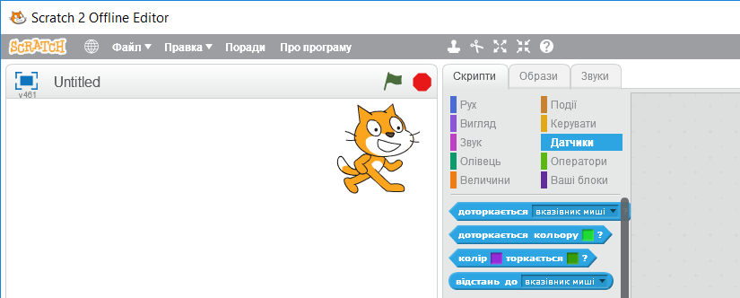
Складання та виконання алгоритмів із розгалуженням
Розділ 3 § 24
Сенсори (або датчики) — елементи, які є достатньо чутливими, щоб реагувати на зміни навколишніх станів. Наприклад: на дотик, різницю температури, відстані та інше.
В житті сенсори ми зустрічаємо в різних пристроях, а в Scratch-середовищі їм присвячено цілий блок команд.

Slide 3
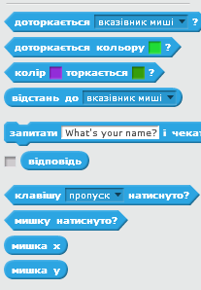
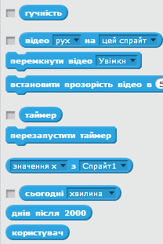
Складання та виконання алгоритмів із розгалуженням
Розділ 3 § 24
Команди даного блоку можуть використовуватися як числа і логічні значення.
Датчик може отримувати інформацію не тільки від об'єкта, з яким він пов'язаний, але і від будь-якого об'єкта, що є в нашому проекті.

Slide 4
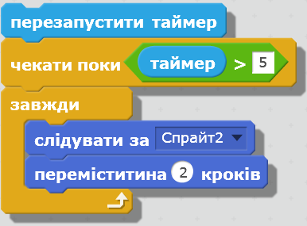
Складання та виконання алгоритмів із розгалуженням
Розділ 3 § 24
Сенсори або ж датчики використовують для перевірки, чи доторкнулись до об'єкту, чи натиснута
кнопка, для визначення відстані до об'єкту, кольору, для перевірки значення змінної і т.д.
Отже, сенсори роблять наші проекти більш цікавими.

Slide 5

Створимо лабіринт!
Розділ 3 § 24
У ньому може мандрувати кіт-Скретч
Або літати вертоліт
Або їздити машина
Або літати привид
Або бігати монстр, чи дракон
Плавати рибка, літати папуга
…

Slide 6
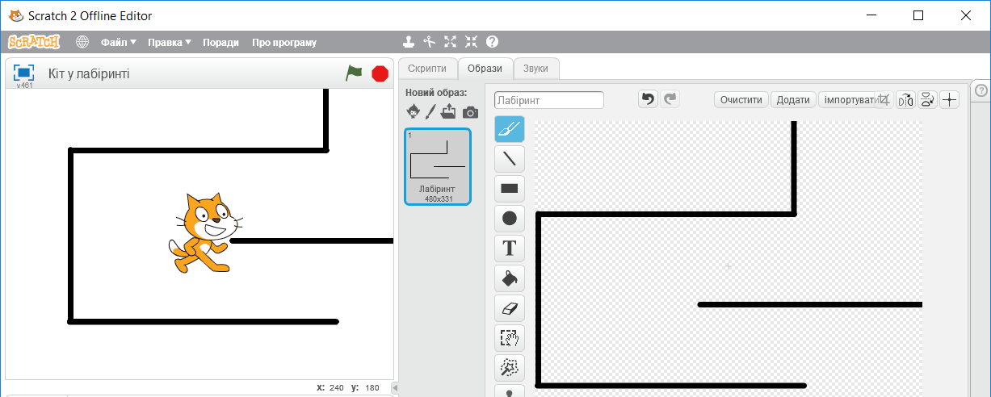
Малювання об’єктів
Розділ 3 § 24
Лабіринта готового немає, його слід намалювати.

Slide 7
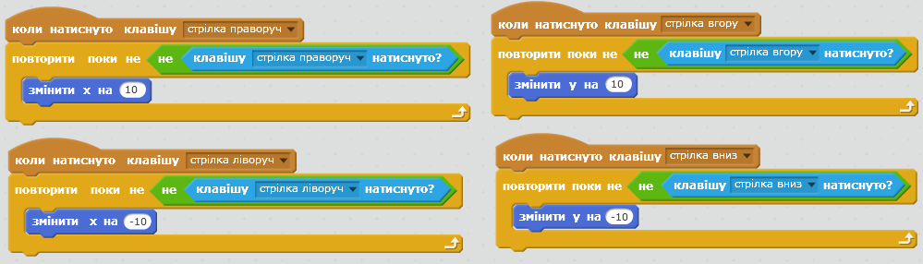
Програмуємо
Розділ 3 § 24
Кіт рухатиметься за допомогою клавіш

Slide 8
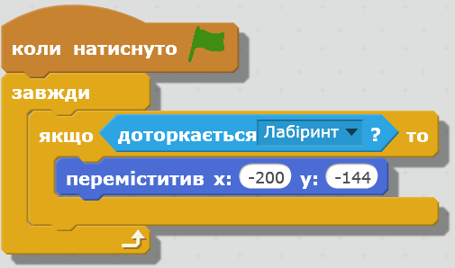
Проект «Кіт у лабіринті»
Розділ 3 § 24
Якщо торкнулись лабіринту – на початок

Slide 9
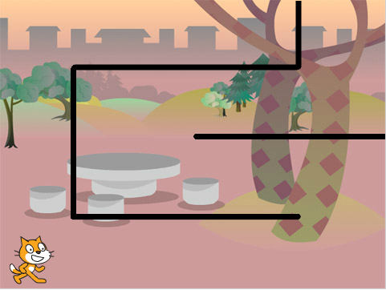
Проект «Кіт у лабіринті»
Розділ 3 § 24
Кіт у лабіринті

Slide 10
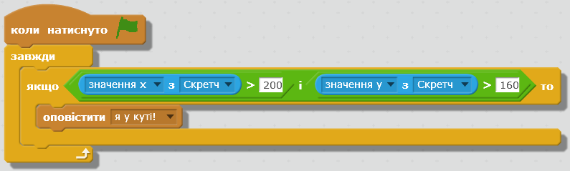
Проект «Кіт у лабіринті»
Розділ 3 § 24
Перехід на інший рівень
Перевірка, чи Скретч у куті
Якщо х>200 та у>160,
то оповістити про перебування куті

Slide 11
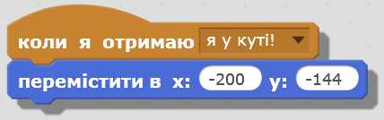
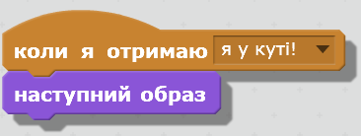
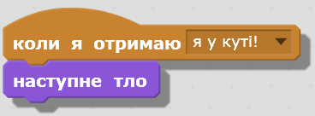
Проект «Кіт у лабіринті»
Розділ 3 § 24
"Я у куті!"
Скретч переміщується
Лабіринт змінює образ
Сцена змінює тло

Slide 12
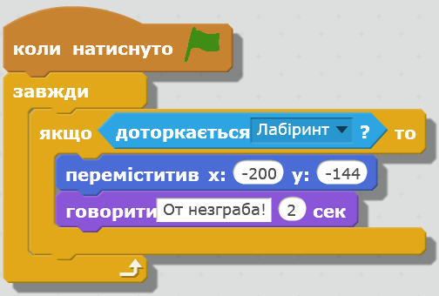
Проект «Кіт у лабіринті»
Розділ 3 § 24
Забезпечити зміну вигляду об'єкта при русі!
Якщо стандартно немає різних костюмів – домалюйте самі!
Нехай кіт каже "От незграба!" щоразу, як торкається стінки лабіринту

Slide 13
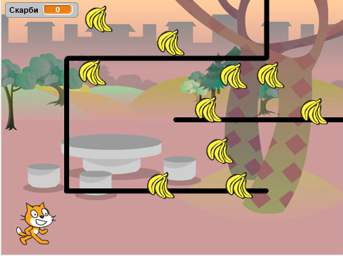
Проект «Кіт у лабіринті»
Розділ 3 § 24
Скарби
Ходити по лабіринту просто так - нецікаво
Можна по дорозі збирати "скарби"!
Як це працює
Кіт доторкається до скарбу
До лічильника скарбів додається одиниця
Скарб зникає

Slide 14
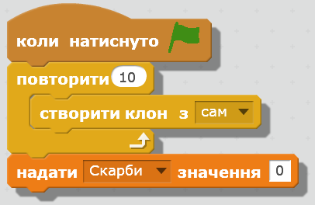
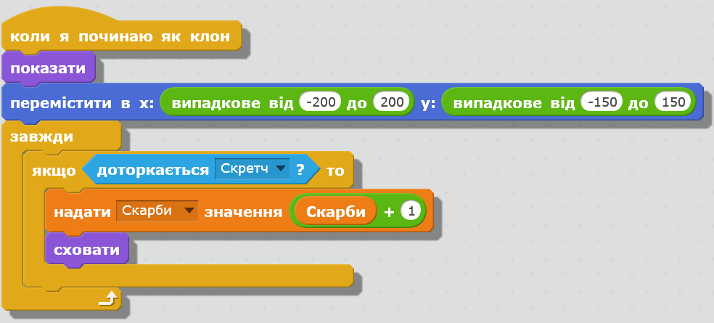
Проект «Кіт у лабіринті»
Розділ 3 § 24
10 скарбів
Клонування одного

Slide 15
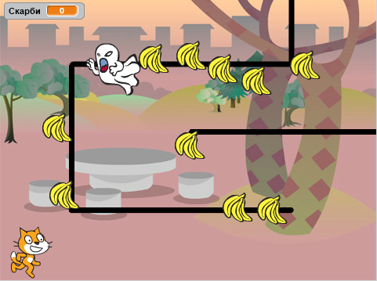
Проект «Кіт у лабіринті»
Розділ 3 § 24
Що варто доробити:
На новому фоні добре було б знову отримувати змогу збирати скарби
Нехай Скретчу хтось заважає збирати скарби, щоб не було так просто

Slide 16
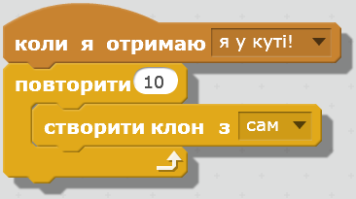
Проект «Кіт у лабіринті»
Розділ 3 § 24
Відновлення скарбів
Використаємо команду сповіщення для відновлення скарбів
Коли Кіт повідомляє про потрапляння у кут екрану - скарби потрібно створити

Slide 17
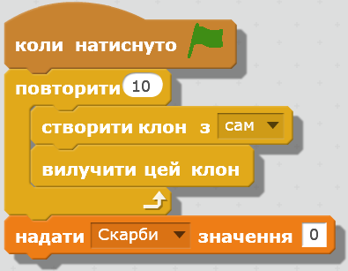
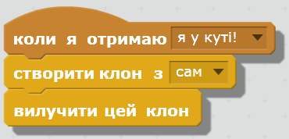
Проект «Кіт у лабіринті»
Розділ 3 § 24
Скарбів надто багато...
Якщо просто створювати клон - то скарбів буде все більше і більше
Тому після створення клону, потрібно його вилучити, або відключити від батьківського об'єкта

Slide 18
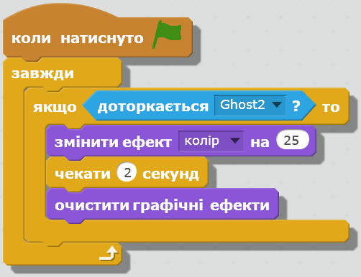
Проект «Кіт у лабіринті»
Розділ 3 § 24
Привид
Літає де завгодно
Коли торкається до Скретча, потрібно, щоб Скретч відчув це (наприклад, змінив колір) Привид зник на деякий час (щоб Скретч міг відійти! Привид з’явиться знову в іншому місці і далі «полюватиме на Скретча»

Slide 19
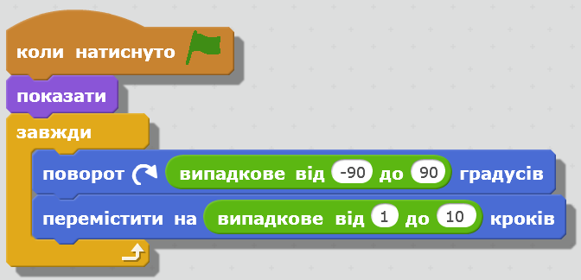
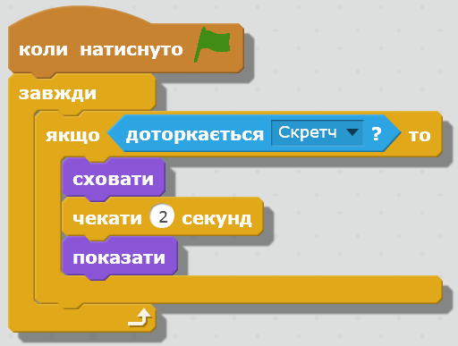
Проект «Кіт у лабіринті»
Розділ 3 § 24
Привид

Slide 20
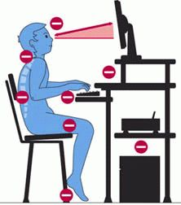
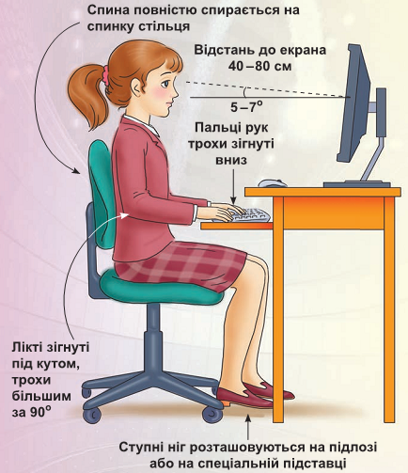
Працюємо за комп’ютером
Розділ 3 § 24

Slide 21
Дякую за увагу!
За навчальною програмою 2017 року
Урок 24

